Slide 1
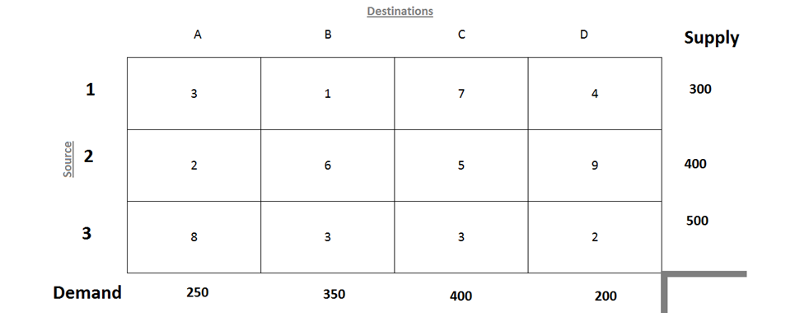

Slide 2
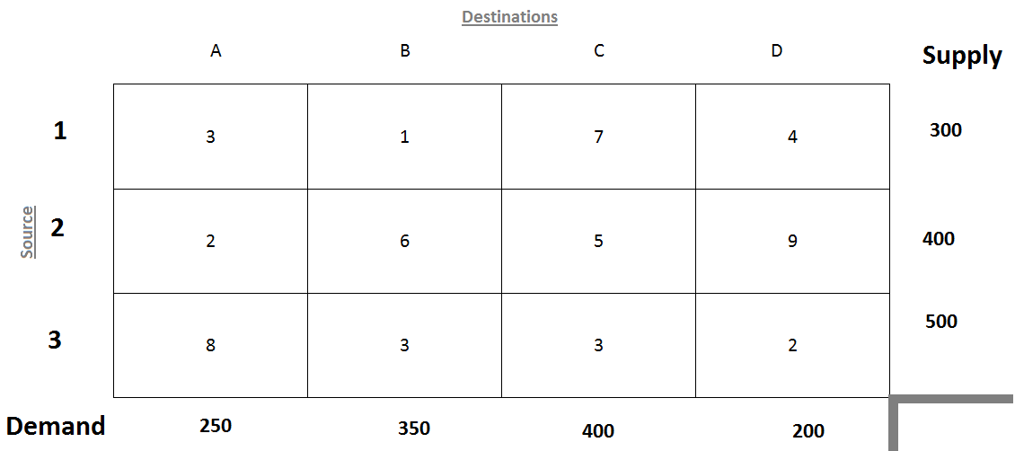
300+400+500=1200
250+350+400+200 = 1200

Slide 3
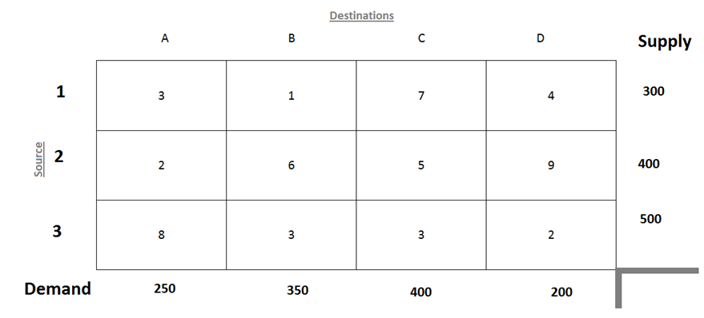






250*3
+ 50*1
+300*6
+ 300*3
+ 200*2
= 4400
+ 100*5
50
0
100
0
200
0
0
0
300
300
0
0

